Slide 1
BÀI 3
CẤU TRÚC LỚP VỎ ELECTRON NGUYÊN TỬ

Slide 2
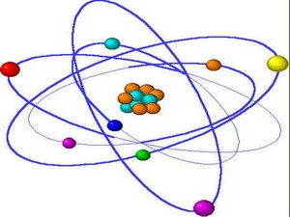
I. CHUYỂN ĐỘNG CỦA CÁC ELECTRON TRONG NGUYÊN TỬ
Sự chuyển động electron trong hai mô hình có gì khác nhau nhỉ?
Mô hình mẫu hành tinh nguyên tử của Bohr, Rơ –dơ –pho, Zom-mer-phen:
Mô hình nguyên tử hiện đại

Slide 3
I. CHUYỂN ĐỘNG CỦA CÁC ELECTRON TRONG NGUYÊN TỬ
Các electron chuyển động quanh hạt nhân theo quỹ đạo tròn hay bầu dục.
Hạn chế: Không thể giải thích mọi tính chất của nguyên tử.
Mô hình mẫu hành tinh nguyên tử của Bohr, Rơ –dơ –pho, Zom-mer-phen:

Slide 4
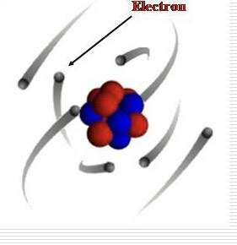
I. CHUYỂN ĐỘNG CỦA CÁC ELECTRON TRONG NGUYÊN TỬ
Các electron chuyển động rất nhanh xung quanh hạt nhân và không theo các quỹ đạo xác định.
Vùng không gian xung quanh hạt nhân mà ở đó xác xuất có mặt electron là lớn nhất (khoảng 90%) được gọi là orbital nguyên tử (ký hiệu AO)
Mô hình nguyên tử hiện đại

Slide 5
*So sánh:
- Giống nhau: Các electron chuyển động quanh hạt nhân.
Khác nhau:
+ Theo mô hình Rutherford – Bohr: Quỹ đạo của electron là xác định.
+ Theo mô hình hiện đại: Quỹ đạo của electron là không xác định. Vùng không gian xung quanh hạt nhân mà ở đó xác xuất có mặt electron là lớn nhất (khoảng 90%) được gọi là orbital nguyên tử (ký hiệu AO)

Slide 6
Theo mô hình hiện đại, orbital s có hình cầu, orbital p có hình số 8 nổi
Hình dạng orbital nguyên tử

Slide 7
- Mỗi AO được biểu diễn bằng một ô vuông ⬜ gọi là ô orbital.
* Nguyên lý Pauli: Trên 1 orbital có tối đa 2e và 2e này chuyển động tự quay khác chiều nhau:
1 orbital có 2e ghép đôi: 1 orbital có 1e độc thân:
2. Ô orbital
↑↓
↑

Slide 8
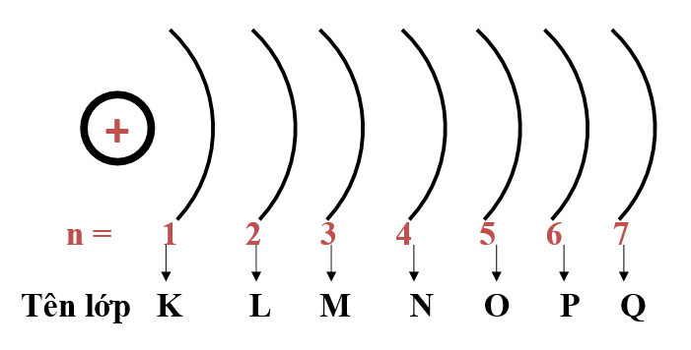
II. LỚP VÀ PHÂN LỚP ELECTRON
* Nguyên tắc: Các electron sắp xếp thành từng lớp và phân lớp theo các mức năng lượng từ thấp đến cao.
1. Lớp electron
- Lớp electron là tập hợp các e có mức năng lượng gần bằng nhau.
- Vỏ nguyên tử chia làm 7 lớp:
Năng lượng tăng dần

Slide 9
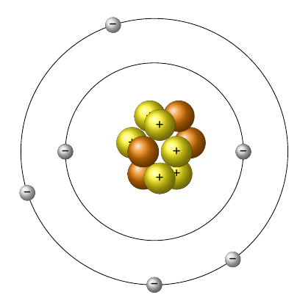
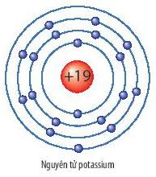
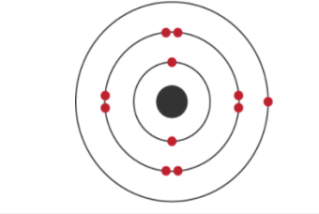
Quan sát những mô hình cấu tạo nguyên tử sau. Cho biết số lớp electron trong mỗi nguyên tử ?

Slide 10
II. LỚP VÀ PHÂN LỚP ELECTRON
2. Phân lớp electron
- Mỗi lớp chia thành nhiều phân lớp.
- Các electron trên cùng 1 phân lớp có mức năng lượng bằng nhau
- Kí hiệu phân lớp: s – p – d – f
+ Số electron tối đa trong phân lớp s: 2e
+ Số electron tối đa trong phân lớp p: 6e
+ Số electron tối đa trong phân lớp d: 10e
+ Số electron tối đa trong phân lớp f: 14e

Slide 11
 | Lớp K (n=1) | Lớp L (n=2) | Lớp M (n =3) | Lớp N (n=4)
Số phân lớp | 1s | 2s 2p | 3s 3p 3d | 4s 4p 4d 4f
=> Số phân lớp trong mỗi lớp = STT của lớp (n≤ 4)
Số e tối đa | 2 | 8 | 18 | 32
→ Phân lớp đã đủ số electron tối đa gọi là phân lớp electron bão hòa
Lớp electron đã đủ số electron tối đa gọi là lớp electron bão hòa
Các electron ở phân lớp s gọi là electron s, các electron ở phân lớp p gọi là electron p….

Slide 12
II. LỚP VÀ PHÂN LỚP ELECTRON
3. Số lượng orbital trong một phân lớp, trong một lớp
Trong một phân lớp, số orbital có cùng mức năng lượng.
-Phân lớp s có 1 AO s
-Phân lớp p có 3AO p_{x}, p_{y},p_{z}
-Phân lớp d có 5 AO
-Phân lớp f có 7AO
 | Lớp K (n=1) | Lớp L (n=2) | Lớp M (n =3) | Lớp N (n=4)
Số phân lớp | 1s | 2s 2p | 3s 3p 3d | 4s 4p 4d 4f
Số orbital
1
4
9
16
=> Số orbital trong lớp thứ n = n² AO (n≤ 4)

Slide 13
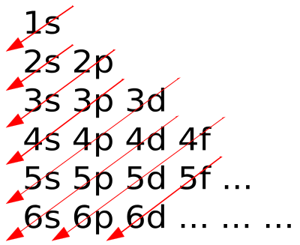
* Quy tắc Hund: Trong 1 phân lớp, các electron sẽ phân bố trên các orbital sao cho số electron độc thân là tối đa và có chiều tự quay giống nhau.
III. CẤU HÌNH ELECTRON CỦA NGUYÊN TỬ
Sơ đồ sắp xếp các phân lớp theo mức năng lượng.
Quy tắc
Klechskowki
→ Thứ tự các phân lớp theo chiều tăng của năng lượng trong nguyên tử: 1s 2s 2p 3s 3p 4s 3d 4p 5s 4d 5p 6s……

Slide 14
1.Viết cấu hình electron nguyên tử
→ Cấu hình electron của nguyên tử biểu diễn sự phân bố electron trên các phân lớp thuộc các lớp khác nhau

Slide 15
1.Viết cấu hình electron nguyên tử
Cách viết cấu hình electron nguyên tử:
 Bước 1: Xác định số electron của nguyên tử.
 Bước 2: Viết thứ tự các lớp và phân lớp electron theo chiều tăng của năng lượng trong nguyên tử ( 1s 2s 2p 3s 3p 4s 3d 4p 5s,…) và tuân theo quy tắc số e tối đa trên phân lớp.
 Bước 3: Điền các electron vào các phân lớp theo nguyên lý vững bền cho đến electron cuối cùng. Hoàn thành cấu hình electron.

Slide 16
VD: Viết cấu hình electron của các nguyên tử sau:
a) C(Z=6)
1s²2s²2p²
Những nguyên tố này là nguyên tố s,p,d hay f ?
b) Mg(Z=12)
1s²2s²2p⁶3s²
c) Cl(Z=17)
1s²2s²2p⁶3s²3p⁵
d) P(Z=15)
1s²2s²2p⁶3s²3p³
e) O(Z=8)
1s²2s²2p⁴

Slide 17
Nguyên tố
Nguyên tố s | Là những nguyên tố mà nguyên tử mà có e cuối cùng được điền vào phân lớp s
Nguyên tố p | Là những nguyên tố mà nguyên tử mà có e cuối cùng được điền vào phân lớp p
Nguyên tố d | Là những nguyên tố mà nguyên tử mà có e cuối cùng được điền vào phân lớp d
Nguyên tố f | Là những nguyên tố mà nguyên tử mà có e cuối cùng được điền vào phân lớp f

Slide 18
2. Biểu diễn cấu hình electron theo ô orbital
Biểu diễn cấu hình electron theo ô orbital
Viết cấu hình electron của nguyên tử.
Biểu diễn mỗi AO bằng một ô vuông, AO cùng phân lớp thì viết liền, khác lớp thì tách nhau. Thứ tự ô orbital từ trái sang phải như cấu hình electron.
Điền electron vào từng ô orbital theo thứ tự lớp và phân lớp. Mỗi electron = 1 mũi tên.
Quy tắc Hund: Trong mỗi phân lớp, electron được phân bố sao cho e độc thân là lớn nhất.
Nguyên lí Pau – Li: Trên 1 orbital nguyên tử chứa tối đa 2 electron và có chiều tự quay khác chiều nhau xung quanh trục riêng của mỗi electron.

Slide 19
Ví dụ . Nguyên tử của nguyên tố potassium có 19 electron. Ở trạng thái cơ bản, potassium có Cấu hình electron: 1s²2s²2p⁶3s²3p⁶4s¹ . Sự phân bố electron vào các ô orbital sẽ như sau:
⇒ Có 10 orbital chứa electron.
↑↓
↑↓
↑↓
↑↓
↑↓
↑↓
↑↓
↑↓
↑↓
↑

Slide 20
Viết cấu hình e các nguyên tử sau và cho biết số electron lớp ngoài cùng?
Số hiệu nguyên tử | Cấu hình electron | Số electron lớp ngoài cùng
O (Z=8)
Na (Z=11)
Ne (Z=10)
C (Z=6)
Số hiệu nguyên tử | Cấu hình electron | Số electron lớp ngoài cùng
O (Z=8) | 1s² 2s² 2p⁴ | 6e
Na (Z=11) | 1s² 2s² 2p⁶ 3s¹ | 1e
Ne (Z=10) | 1s² 2s² 2p⁶ | 8e
C (Z=6) | 1s² 2s² 2p² | 4e

Slide 22
Bài tập củng cố
Bài 1: Cấu hình electron của nguyên tử Chlorine ( Z= 17) là
A. 1s²2s²2p⁶3s²3p⁴
B. 1s²2s²2p⁶3s²3p⁵
C. 1s²2s²2p⁶3s²3p⁶
D. 1s²2s²2p⁶3s²3p³

Slide 23
Bài tập củng cố
Bài 2: Nguyên tố có Z = 11 thuộc loại nguyên tố
A. s
B. p
C. d
D. f

Slide 24
Bài tập củng cố
Bài 3: Cấu hình electron của nguyên tử lưu huỳnh
(Z = 16) là
1s²2s²2p⁶3s¹3p⁵
B. 1s²2s²2p⁶3s²3p⁴
C. 1s²2s²2p⁶3s⁶
D. 1s²2s²2p⁶3s³3p³

Slide 25
Bài tập củng cố
Bài 4: Nguyên tố có Z = 13 có số electron lớp ngoài cùng là
A. 5
B. 4
C. 3
D. 6

Slide 26
Bài tập củng cố
Bài 5: Nguyên tố có Z = 12 là kim loại, phi kim hay khí hiếm ?
A. Kim loại
B. Phi kim
C. Khí hiếm

